Slide 1

Kriptografi Veginere Chiper Keamanan Komputer
Universitas sembilanbelas November Kolaka
Fakultas Teknologi Informasi
Untuk program studi
Ilmu komputer dan Sistem Informasi
Dosen MK:
Mardianto,S.Kom., M.Cs

Slide 2
Indikator Pencapaian MK
Mahasiswa Mampu Memahami Konsep Kriptografi teknik subtitusi Veginere Chiper
Mahasiswa mampu mengimplementasikan teknik subtitusi Veginere Chiper dalam bentuk aritmatika modulo (angka), Huruf maupun dalam bentuk program aplikasi komputer

Slide 3
Veginere Chiper
Teknik subtitusi kriptografi Veginere Chiper setiap Chipertext bisa memiliki banyak kemunginan plaintext
Teknik Subtitusi Veginere Chiper bisa dilakukan dengan 2 cara yaitu sebagai berikut:
Angka, teknik subtitusi veginere dengan menggunakan angka dengan menukarkan huruf dan angka, hal ini hampir sama dengan shift Chiper
Huruf, teknik subtitusi veginere chiper menggunakan angka bisa menggunakan tabel

Slide 4
Rumus Veginere Chiper Teknik Subtitusi Angka
C = Pi + Ki Mod 26 -> Rumus Enkripsi
Syarat :
Jika Pi dan Ki lebih dari 26 Maka dikurangi
dengan 26
P = Ci - Ki Mod 26 –> Rumus Deskripsi

Slide 5

Contoh 1: Enkripsi Veginere Chiper Dengan Subtitusi (Angka)
Plaintext : SEGERA CIDUK PESTA NARKOBA
Key : CHIPER
Proses Enkripsi (SEGERA) :
C = Pi + Ki mod 26 C = Pi + Ki mod 26 C = Pi + Ki mod 26
= 18 + 2 mod 26 = 4 + 7 mod 26` = 6 + 8 mod 26
= 20 mod 26 = 11 mod 26 = 14 mod 26
= 20 => U = 11 => L = 14 => O
C = Pi + Ki mod 26 C = Pi + Ki mod 26 C = Pi + Ki mod 26
= 4 + 15 mod 26 = 17 + 4 mod 26 = 0 + 17 mod 26
= 19 mod 26 = 21 mod 26 = 17 mod 26
= 19 => T = 21 => V = 17 => R

Slide 6
Contoh 1: Enkripsi Veginere Chiper Dengan Subtitusi (Angka)
Enkripsi (CIDUK)
C = Pi + Ki mod 26 C = Pi + Ki mod 26 C = Pi + Ki mod 26
= 2 + 2 mod 26 = 8 + 7 mod 26 = 3 + 8 mod 26
= 4mod 26 = 15 mod 26 = 11 mod 26
= 4 => E = 15 => P = 11 => L
C = Pi + Ki mod 26 C = Pi + Ki mod 26
= 20 + 15 mod 26 = 10 + 4 mod 26
= (35-26) mod 26 = 14 mod 26
= 9 => J = 14 => 0

Slide 7
Contoh 1: Enkripsi Veginere Chiper Dengan Subtitusi (Angka)
Enkripsi : (PESTA)
C = Pi + Ki mod 26 C = Pi + Ki mod 26 C = Pi + Ki mod 26
= 15 + 17 mod 26 = 4 + 2 mod 26 = 18 + 7 mod 26
= 32-26 mod 26 = 6 mod 26 = 25 mod 26
= 6 => G = 6=> G = 25 => Z
C = Pi + Ki mod 26 C = Pi + Ki mod 26
= 19 + 8 mod 26 = 0 + 15 mod 26
= (27-26) mod 26 = 15 mod 26
= 1 => B = 15 => P

Slide 8
Contoh 1: Enkripsi Veginere Chiper Dengan Subtitusi (Angka)
Enkripsi (NARKOBA)
C = Pi + Ki mod 26 C = Pi + Ki mod 26 C = Pi + Ki mod 26
= 13 + 4 mod 26 = 0 + 17 mod 26 = 17 + 2 mod 26
= 17 mod 26 = 17 mod 26 = 19 mod 26
= 17 => R = 17 => R = 19 => T
C = Pi + Ki mod 26 C = Pi + Ki mod 26 C = Pi + Ki mod 26
= 10 + 7 mod 26 = 14 + 8 mod 26 = 1 + 15 mod 26
= 17 mod 26 = 22 mod 26 = 16 mod 26
= 17 => R = 22 => W = 16 => Q
C = Pi + Ki mod 26
= 0 + 4 mod 26
= 4 mod 26
= 4 => E
Jadi Enkripsi Dari Segera Ciduk Pesta narkoba adalah : ULOTVR EPLJO GGZBP RRTRWQE

Slide 9
Hasil Enkripsi dalam bentuk tabel

Slide 10

Contoh 1: Deskripsi Veginere Chiper Dengan Subtitusi (Angka)
Chipertext : ULOTVR EPLJO GGZBP RRTRWQE
Key : CHIPER
Proses Enkripsi (ULOTVR) :
C = Pi - Ki mod 26 C = Pi - Ki mod 26 C = Pi - Ki mod 26
= 20 - 2 mod 26 = 11 - 7 mod 26` = 14 - 8 mod 26
= 18 mod 26 = 4 mod 26 = 6 mod 26
= 18 => S = 4 => E = 6 => G
C = Pi - Ki mod 26 C = Pi - Ki mod 26 C = Pi - Ki mod 26
= 19 - 15 mod 26 = 21 - 4 mod 26 = 17 - 17 mod 26
= 4 mod 26 = 17 mod 26 = 0 mod 26
= 4 => E = 17 => R = 0 => A

Slide 11
Contoh 1: Deskripsi Veginere Chiper Dengan Subtitusi (Angka)
Enkripsi (EPLJO)
C = Pi - Ki mod 26 C = Pi - Ki mod 26 C = Pi - Ki mod 26
= 4 - 2 mod 26 = 15 - 7 mod 26 = 11 - 8 mod 26
= 2 mod 26 = 8 mod 26 = 3 mod 26
= 2 => C = 8 => I = 3 => D
C = Pi - Ki mod 26 C = Pi - Ki mod 26
= 9 - 15 mod 26 = 14 - 4 mod 26
= 26-(6 mod 26) = 10 mod 26
= 20 => U = 10 => K

Slide 12
Contoh 1: Deskripsi Veginere Chiper Dengan Subtitusi (Angka)
Enkripsi : (GGZBP)
C = Pi - Ki mod 26 C = Pi - Ki mod 26 C = Pi - Ki mod 26
= 6 - 17 mod 26 = 6 - 2 mod 26 = 25 - 7 mod 26
= 26-(11 mod 26) = 4 mod 26 = 18 mod 26
= 15 => P = 4 => E = 18 => S
C = Pi - Ki mod 26 C = Pi - Ki mod 26
= 1 - 8 mod 26 = 15 - 15 mod 26
= 26-(7 mod 26) = 0 mod 26
= 19 => T = 0 => A

Slide 13
Contoh 1: Enkripsi Veginere Chiper Dengan Subtitusi (Angka)
Enkripsi (RRTRWQE)
C = Pi - Ki mod 26 C = Pi - Ki mod 26 C = Pi - Ki mod 26
= 17 - 4 mod 26 = 17 - 17 mod 26 = 19 - 2 mod 26
= 13 mod 26 = 0 mod 26 = 17 mod 26
= 13 => N = 0 => A = 17 => R
C = Pi - Ki mod 26 C = Pi - Ki mod 26 C = Pi - Ki mod 26
= 17 - 7 mod 26 = 22 - 8 mod 26 = 16 - 15 mod 26
= 10 mod 26 = 14 mod 26 = 1 mod 26
= 10 => K = 14 => O = 1 => B
C = Pi - Ki mod 26
= 4 - 4 mod 26
= 0 mod 26
= 0 => A
Jadi Enkripsi Dari ULOTVR EPLJO GGZBP RRTRWQE adalah : SEGERA CIDUK PESTA NARKOBA

Slide 14
Hasil Deskripsi dalam Bentuk tabel

Slide 15
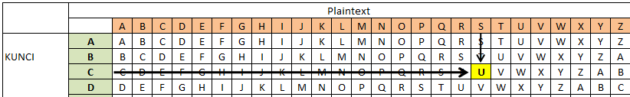
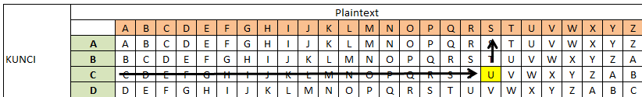
Contoh 2: Enkripsi Veginere Chiper Dengan Subtitusi (Huruf)
Jika Anda akan melakukan enkripsi huruf menggunakan tabel veginere chipher makan di mulai dari Plaintext (S) ke Kunci (C) maka hasil = U seperti tabel berikut
Jika anda akan melakukan Deskripsi huruf menggunakan tabel veginere chiper maka anda memulai dari Kunci (C) dengan mencari huruf Chipertext (U) maka hasil = S seperti tabel Berikut

Slide 16
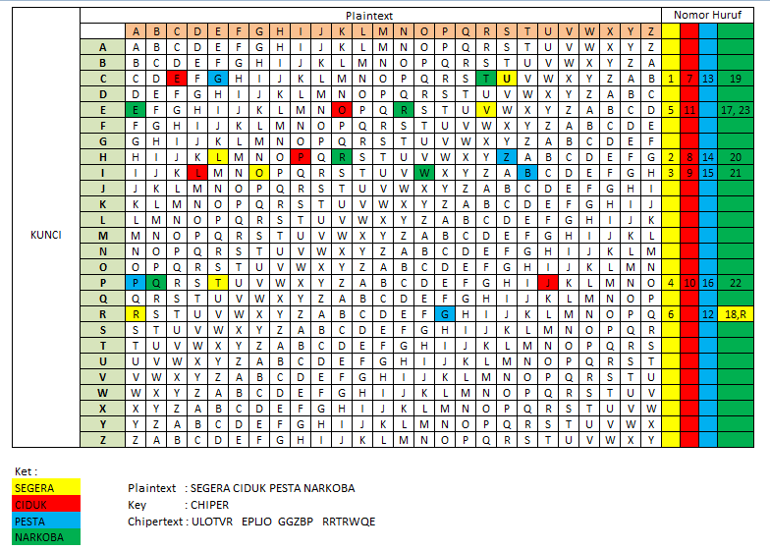
Contoh 2: Enkripsi Veginere Chiper Dengan Subtitusi (Huruf)

Slide 17
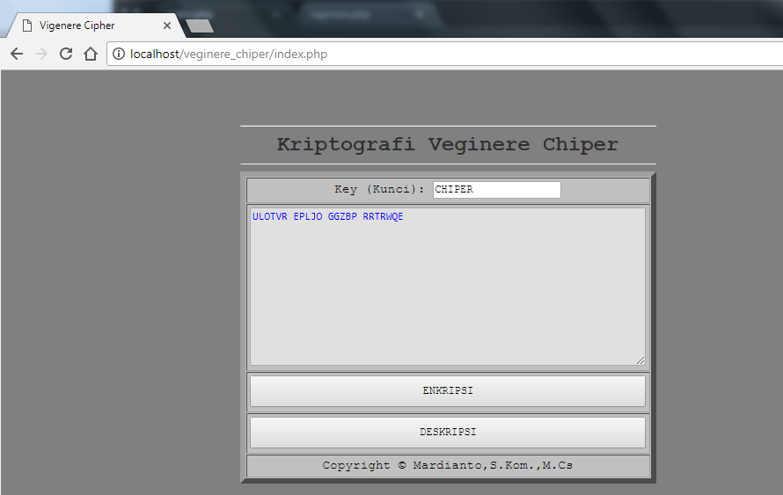
Program Aplikasi Veginere Chiper dengan PHP

